Slide 1
Погледај слику…..
Да ли ово може да буде стварност?

Slide 2
Реши загонетку:
Сањари су људи који снивају и на јави. Највећи сањари су уметници (песници, писци, сликари, музичари...)
Дању лаже, а ноћу је истина.
Решење:
САН
КО СУ САЊАРИ?

Slide 3
„Циц“
Бранко
Радичевић
(Рибарчета сан)

Slide 4
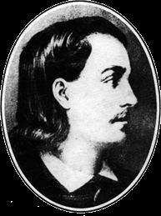
Бранко Радичевић (1824–1853)
Био је српски романтичарски песник. Поштовао је реформу правописа српског језика
коју је спровео Вук Стефановић Караџић, као и увођење народног језика у књижевности.
Издао је две збирке песама „Песма I, II“, а трећа збирка је издата после његове смрти.
Његове најпознатије песме су: „Ђачки растанак“, „Кад млидијах умрети“.

Slide 5
Послушајте песму:
Приметили сте да је у неким речима је изостављено слово, па се уместо слова користи апостроф. Апостроф је знак (') и значи да је на том месту изостављено слово.

Slide 6
Анализа песме:
Књижевни род: лирика
Књижевна врста: песма
Непознате речи:
-циц – нешто се неочекивано појавило испред носа, а онда је још брже нестало
-чун – чамац
-снива – сања
- јава– стварност, будно стање, супротно од сна
- 'итнуо (хитнуо) – забацио
-метнуо – ставио
- жеравица – жар, ужарени комади дрвета, угља
-руди – постаје црвена, румени
-јоште – још
-милена – мила, драга
-јако – сада, одмах
-санак – сан
-пусти – лажан, нестваран
Мотив: Снови.
Строфа: 4 стиха у строфи, песма има шест строфа.
Стих: песма има 24 стиха. Римују се први и трећи; други и четврти стих.
Aл' се небо осмеива,
Ал' се река плави,
А рибарче у чун снива
Јасно кô на јави.

Slide 7
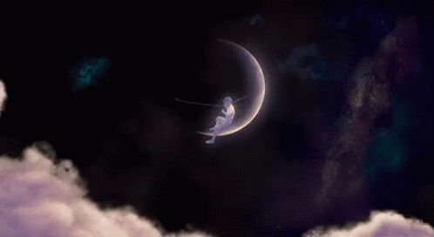
Анализа песме:
Разговор о песми
Да ли може небо да се осмехива?
Ко може да се осмехива?
Где се налази рибарче?
Шта рибарче сања?
У чему рибарче ужива?
Како се обраћа жеравици?
Зашто му је срце заиграло?
Како се обраћа уловљеној риби?
Чему се радовао и надао?
Зашто песник користи три тачке?
Шта се догодило када се чамац љуљнуо?

Slide 8
1. Напиши у свеску правилно дате речи.
ал' – али
стек'о – _______________
осме'ива – _______________
пек'о – ________________
к'о – ____________________
мор'о – ________________
'итнуо – _________________
би' – __________________
2. Напиши основно значење речи која означава нешто умањено.
а) рибарче – рибар
в) рибица – ______________
б) удичица – _______________
г) санак – ________________
3. Напиши особине овог рибара: __________________

Slide 9
4. Издвој, у табелу, из песме све именице и глаголе.
ИМЕНИЦЕ | ГЛАГОЛИ
5. Да поновимо.
Иди на дати линк и одиграј квиз. Забави се!
"Циц" квиз
Поновити научено и записати своје утиске о часу кликом на линк
Утисци и утврђивање

Slide 10
ИДЕЈА : слике са интернета.
и наставни лист https://jujamilica.files.wordpress.com/

